Slide 1
🚫 Proibido Compartilhamento e Revenda 🚫
Este slide é de propriedade exclusiva da Ferramenta EBD - Abra a Jaula e destina-se apenas ao uso dos assinantes. Qualquer compartilhamento, revenda ou distribuição não autorizada é estritamente proibido.
🔒 Uso Exclusivo do Assinante 🔒
Este conteúdo é exclusivo e deve ser utilizado somente pelo assinante da Ferramenta EBD. Qualquer reprodução, total ou parcial, sem autorização expressa é considerada uma violação dos direitos autorais.
🏴‍☠ Pirataria é Crime! 🏴‍☠
Se você encontrar este slide sendo vendido ou baixado por meio de sites, blogs ou grupos de redes sociais, saiba que isso está sendo feito de forma pirata e por má fé. Denuncie qualquer uso indevido!
Caso tenha adquirido esse material em outro lugar que não seja na plataforma da Ferramenta EBD – Abra a Jaula, abençoe o trabalho e esforço dos produtores para que possam continuar produzindo. Aperte neste link e seja assinante do material original: https://abraajaula.com/ferramenta-ebd/
Não se preocupe, essa folha de slide não atrapalhará sua apresentação.
Att
Equipe: Ferramenta EBD

Slide 2
LIÇÃO 13
O Fim de Todas as Coisas
29 de Setembro 2024
3º trimestre 2024

Slide 3
TEXTO PRINCIPAL
“Os sábios, pois, resplandecerão como o fulgor do firmamento; e os que a muitos ensinam a justiça refulgirão como as estrelas, sempre e eternamente.” (Dn 12.3)

Slide 4
RESUMO DA LIÇÃO
Deus é o Soberano da história e no final de todas as coisas trará juízo aos ímpios e libertará o seu povo fiel.

Slide 5
TEXTO BÍBLICO
Daniel 12.1-13

Slide 6
INTRODUÇÃO
Os últimos três capítulos do livro (10-12) constituem uma unidade. Esta seção contém a última revelação que Deus concedeu a Daniel dois anos após o retorno dos judeus a terra de Israel no terceiro ano de Ciro (537 a.C). O profeta já é um ancião de aproximadamente 84 anos. Nessa época, o primeiro grupo de exilados já havia retornado a Jerusalém. Por algum motivo, possivelmente em razão da sua idade avançada e pela sua presença relevante na Babilônia, Daniel não regressou à sua terra natal.
Anteriormente, o profeta havia tido sonhos e visões, agora Deus lhe concede uma revelação mais elevada da sua palavra sobre um grande conflito (10.1), por meio de uma experiência com o Filho de Deus.

Slide 7
OBJETIVOS DA LIÇÃO

Slide 8
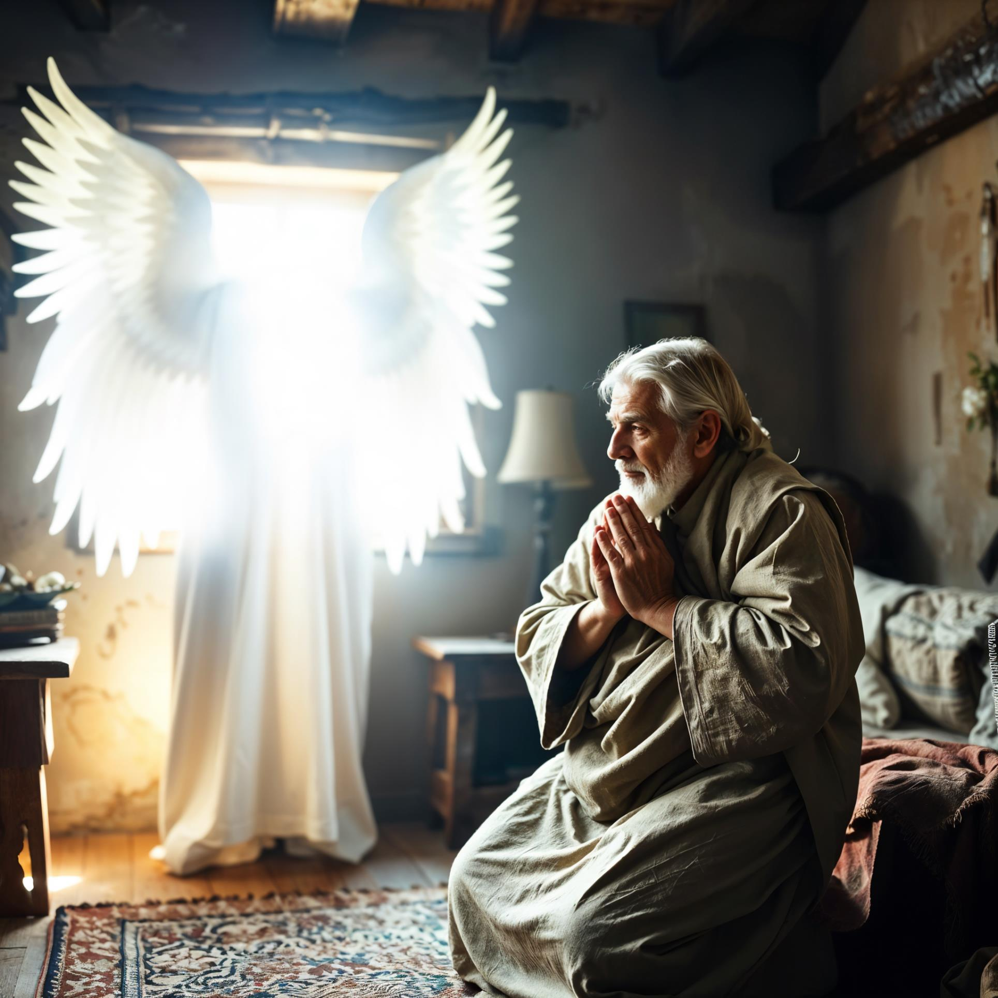
I. EXPLICAR
como se deu a preparação de Daniel para receber a mensagem final
II. CONHECER
a revelação do futuro dada ao profeta
III. ENTENDER
como será a Batalha do Armagedom e as últimas coisas

Slide 9
I. EXPLICAR
como se deu a preparação de Daniel para receber a mensagem final
II. CONHECER
a revelação do futuro dada ao profeta
III. ENTENDER
como será a Batalha do Armagedom e as últimas coisas

Slide 10
I. EXPLICAR
como se deu a preparação de Daniel para receber a mensagem final
II. CONHECER
a revelação do futuro dada ao profeta
III. ENTENDER
como será a Batalha do Armagedom e as últimas coisas

Slide 11
I. EXPLICAR
como se deu a preparação de Daniel para receber a mensagem final
II. CONHECER
a revelação do futuro dada ao profeta
III. ENTENDER
como será a Batalha do Armagedom e as últimas coisas

Slide 12
1
PREPARANDO-SE PARA RECEBER A MENSAGEM DO CÉU

Slide 13
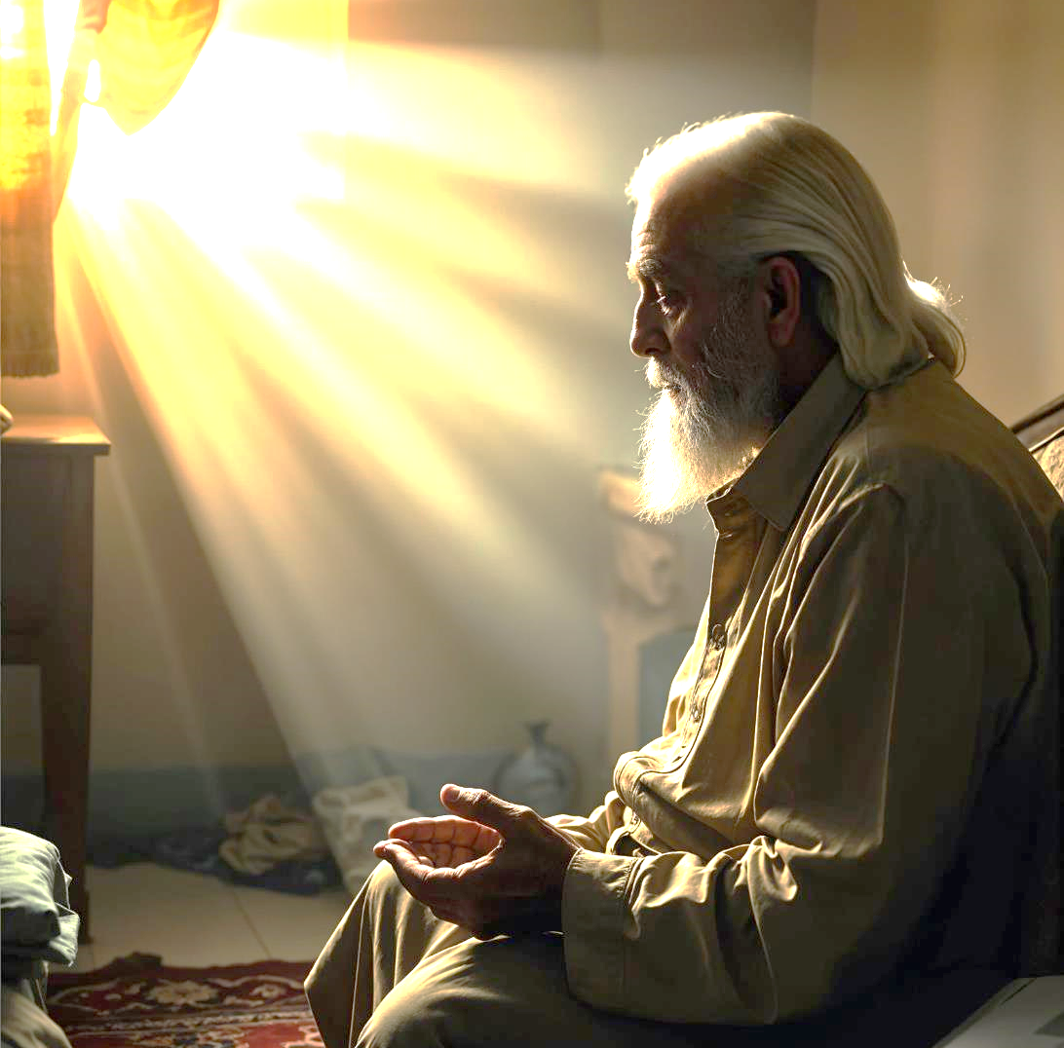
I - PREPARANDO-SE PARA RECEBER A MENSAGEM DO CÉU
1. A aflição de Daniel
Como qualquer ser humano, Daniel tinha os seus momentos de aflição e tristeza (10.2). Ninguém é
tão forte que não possa se abater.

Slide 14
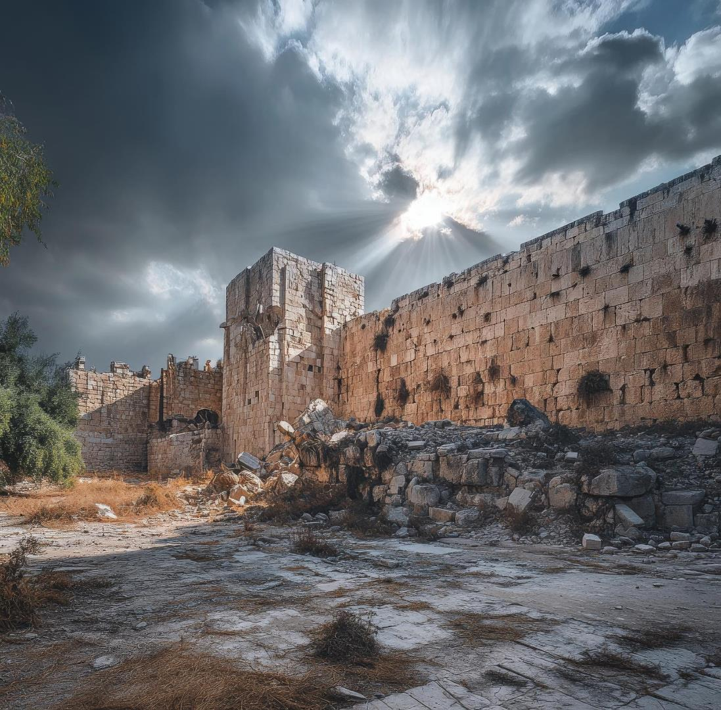
I - PREPARANDO-SE PARA RECEBER A MENSAGEM DO CÉU
1. A aflição de Daniel
A razão do seu abatimento tinha a ver possivelmente com a interrupção da reconstrução do Templo e da cidade de Jerusalém naquela ocasião (Ed 1-3: 4.4.5). O povo voltou, mas a restauração plena ainda não havia acontecido.

Slide 15
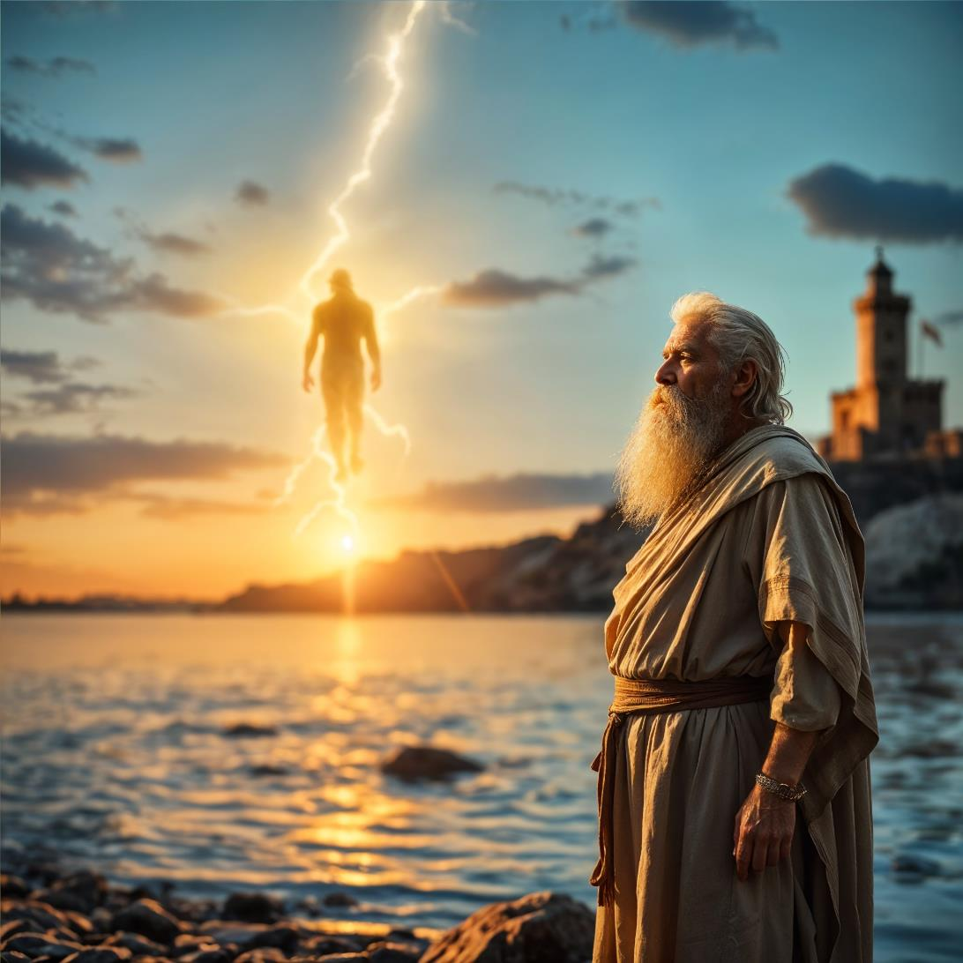
I - PREPARANDO-SE PARA RECEBER A MENSAGEM DO CÉU
2. O ser celestial
Em resposta à sua busca, um ser celestial cheio de esplendor se apresenta a Daniel (vv. 5.6).
As suas descrições são parecidas com as que o apóstolo João e o profeta Ezequiel tiveram (Ap 1.12-20, Ez 1.26).
Para muitos exegetas bíblicos, isto seria uma teofania, a manifestação do próprio Filho de Deus.

Slide 16
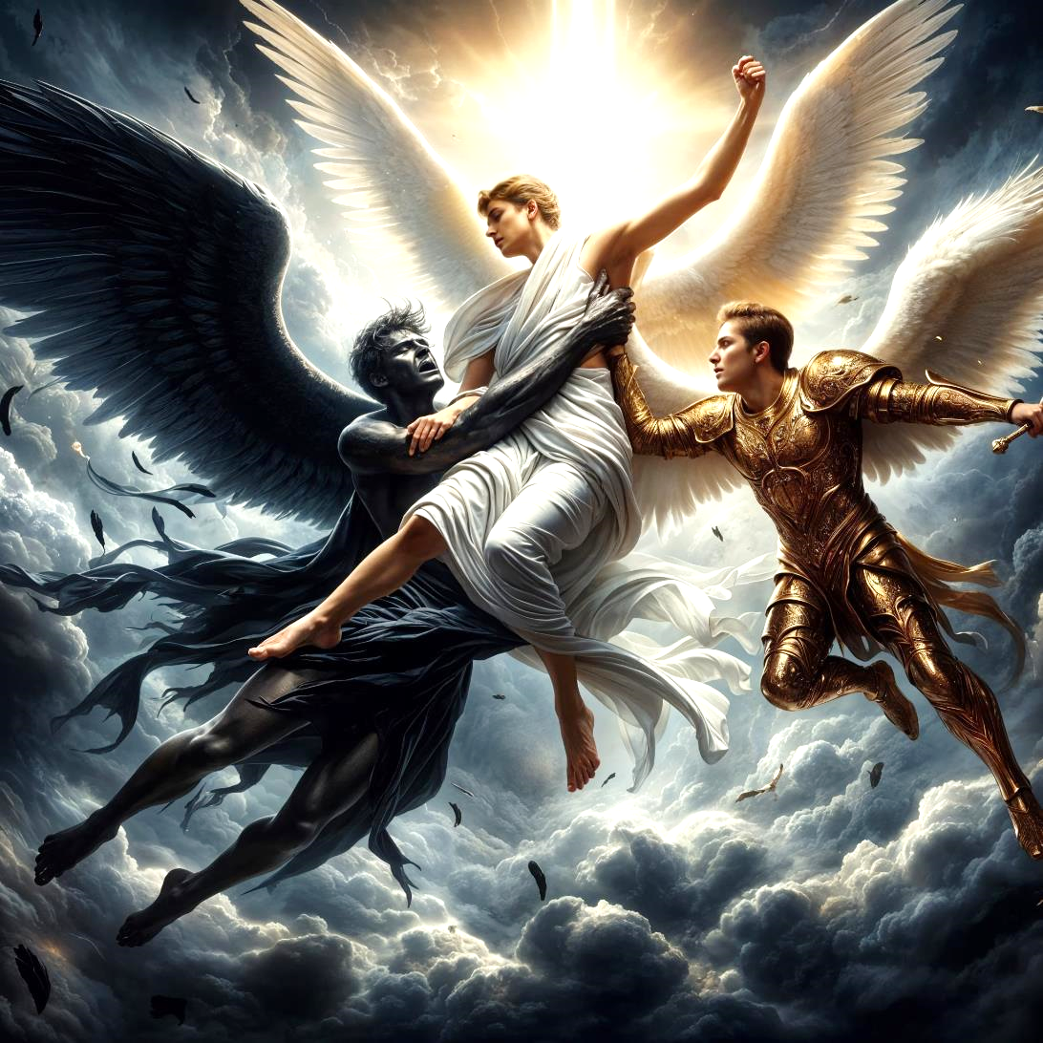
I - PREPARANDO-SE PARA RECEBER A MENSAGEM DO CÉU
3. A batalha nas regiões celestiais
Daniel é informado de que a mensagem de resposta à sua oração foi resistida pelo príncipe do reino da Pérsia (v. 13).
Nossos principais teólogos ensinam que não se trata de um príncipe terreno, mas um anjo maligno que obedece a Satanás. Foi somente após a ajuda do Arcanjo Miguel na batalha espiritual que a resposta chegou.

